Slide 1
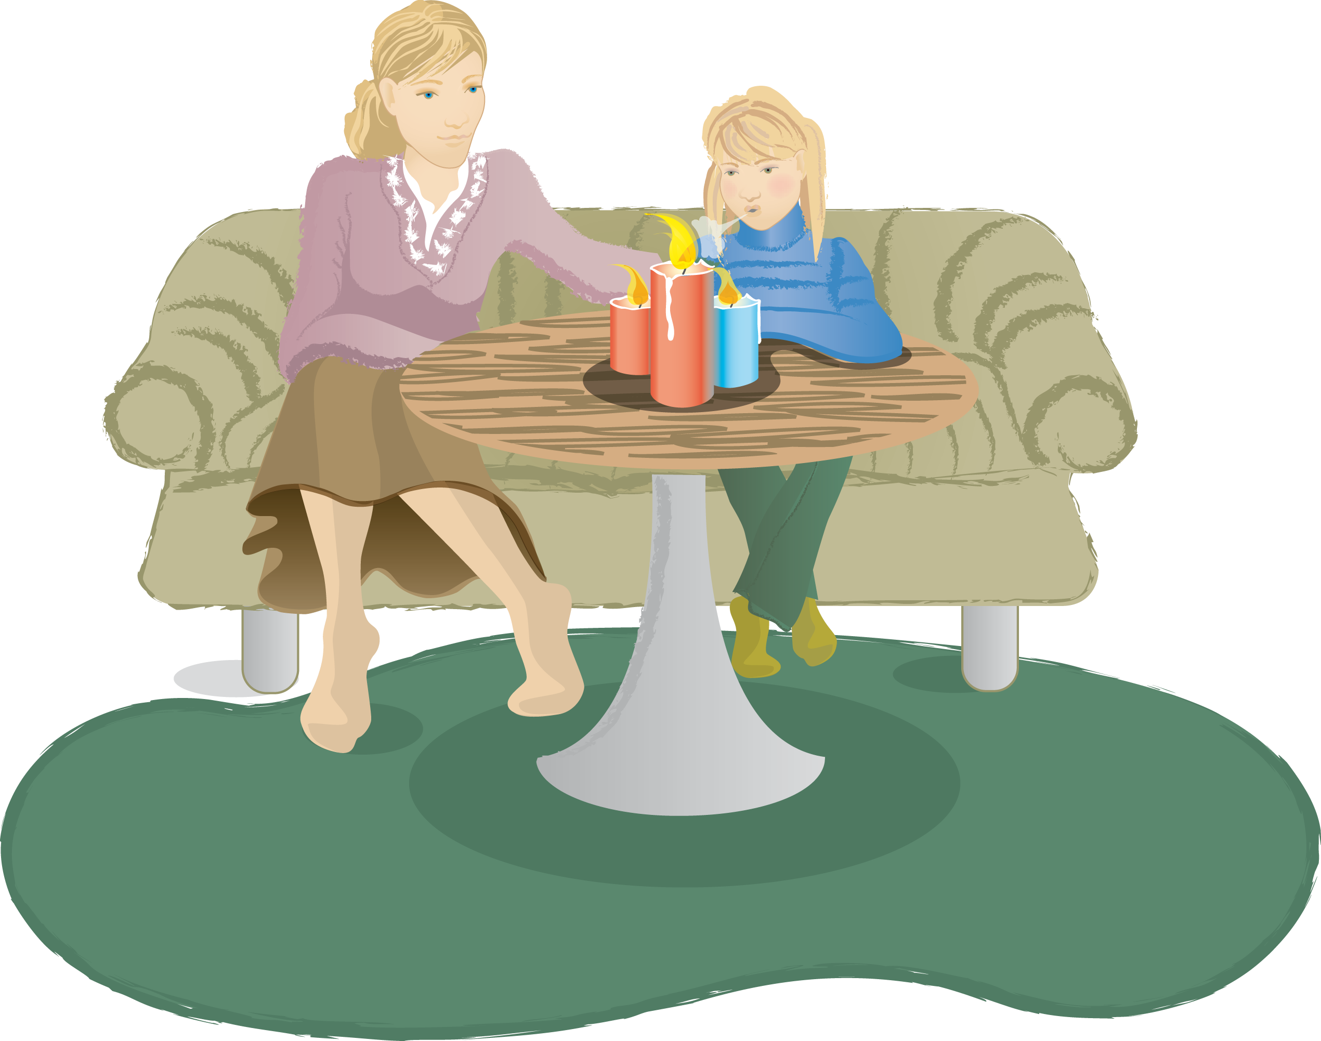
Vi lär oss om eld
och brand

Slide 2
Vad är
eld och vad
är brand?

Slide 3

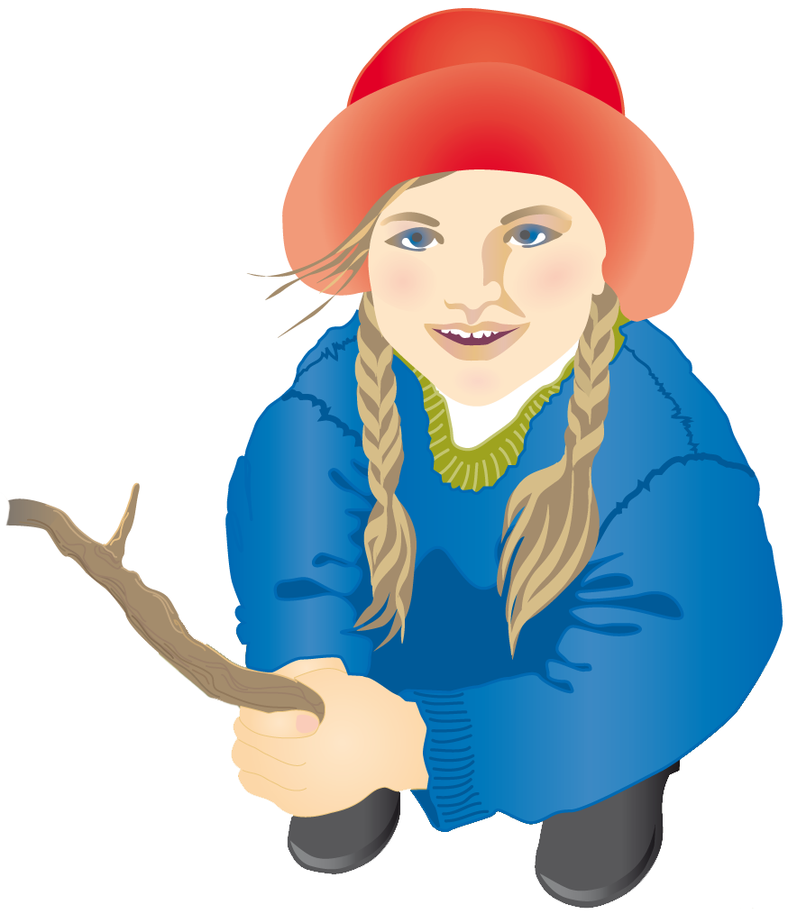

Eld kan vara spännande och
mysigt men är man inte försiktig
är det farligt också.
Brand är när det brinner
där man inte vill att det
ska brinna eller om elden
har blivit större än man vill.
Notes:
Eld är spännande. Om man inte är försiktig med elden så kan den bli farlig också. Man kan bränna sig och saker och hus kan börja brinna och bli förstörda.
Om det brinner där man inte vill att det ska brinna, eller om elden kommer lös och blir större än man vill, så kallas elden för brand.

Slide 4
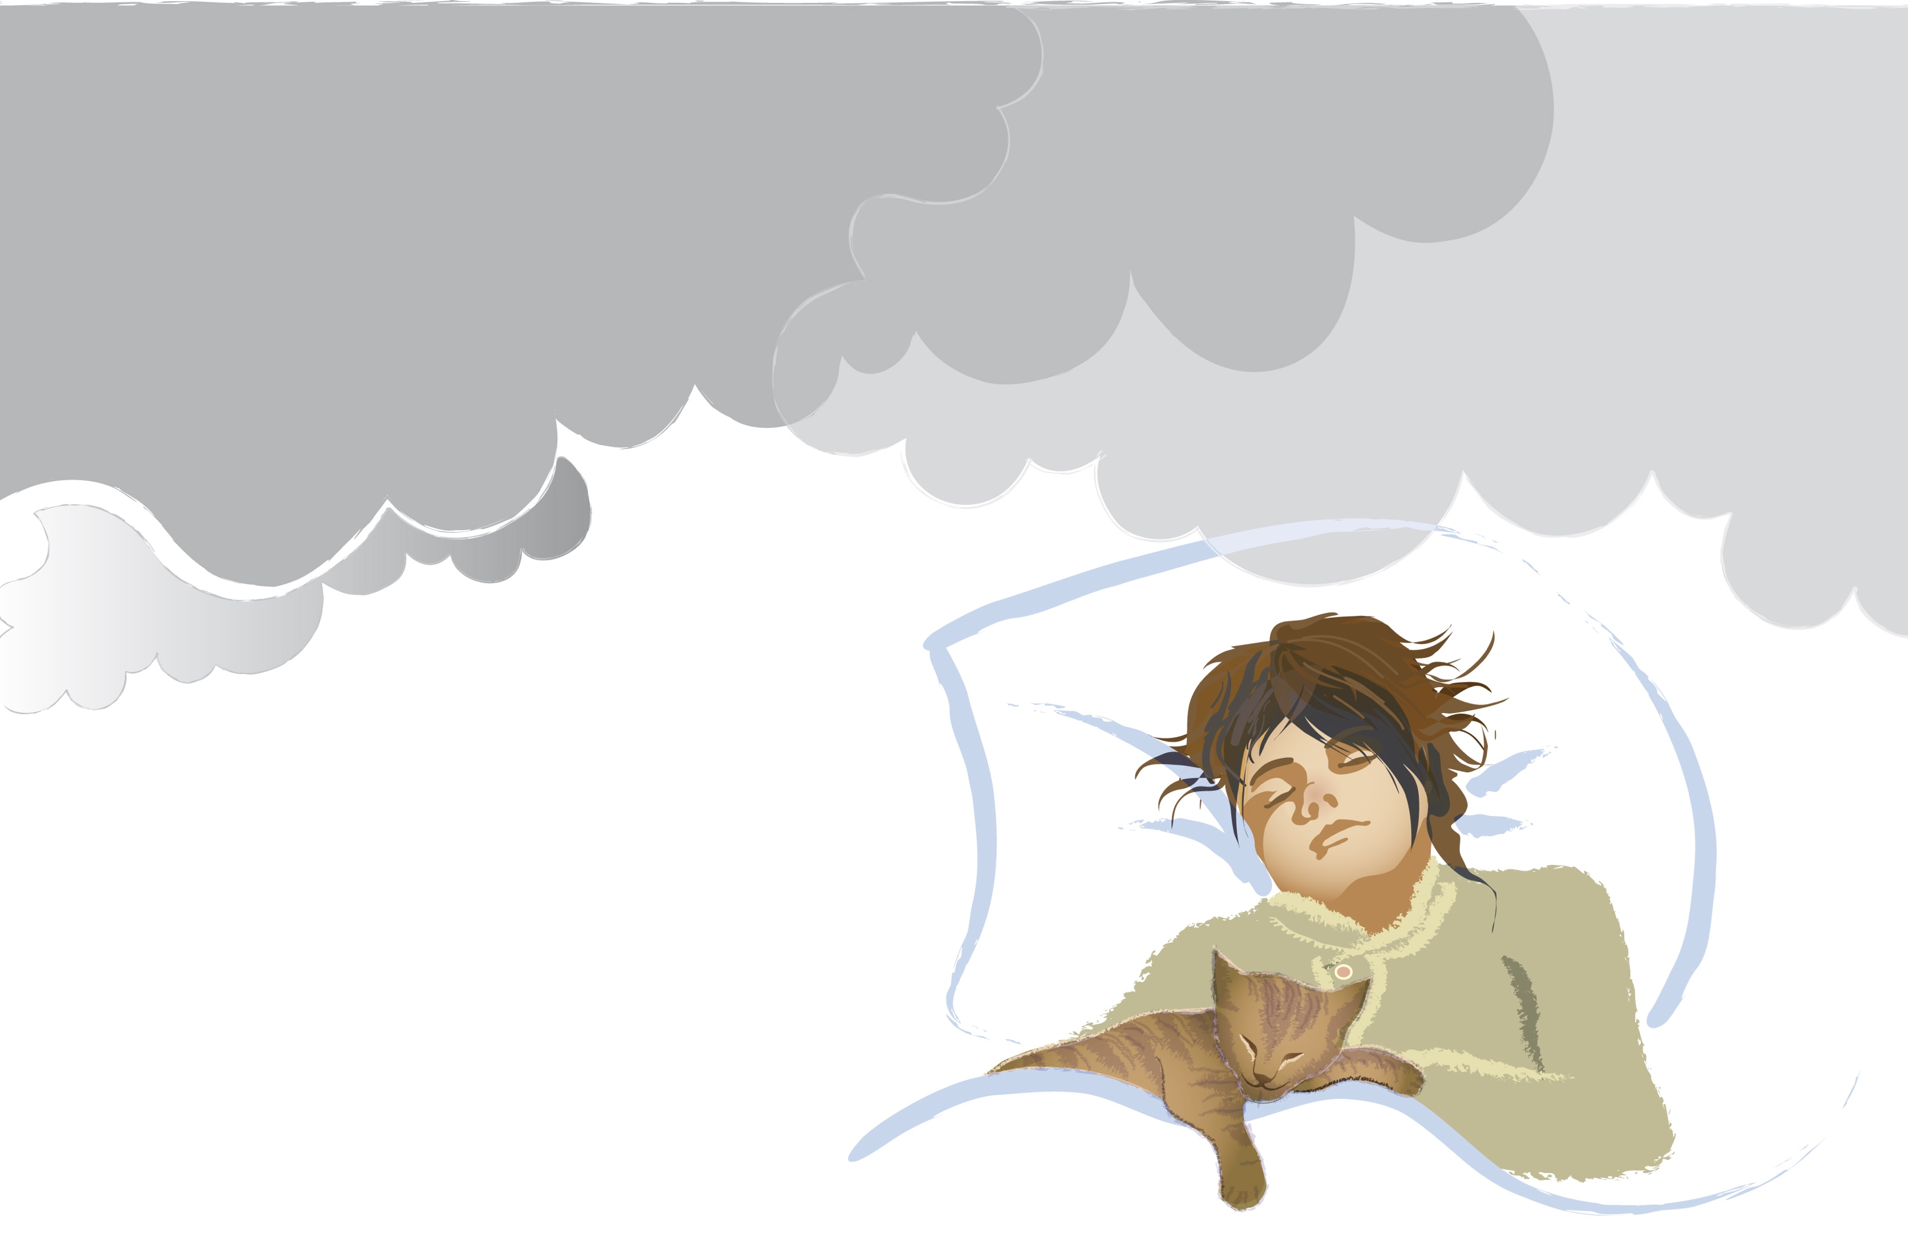
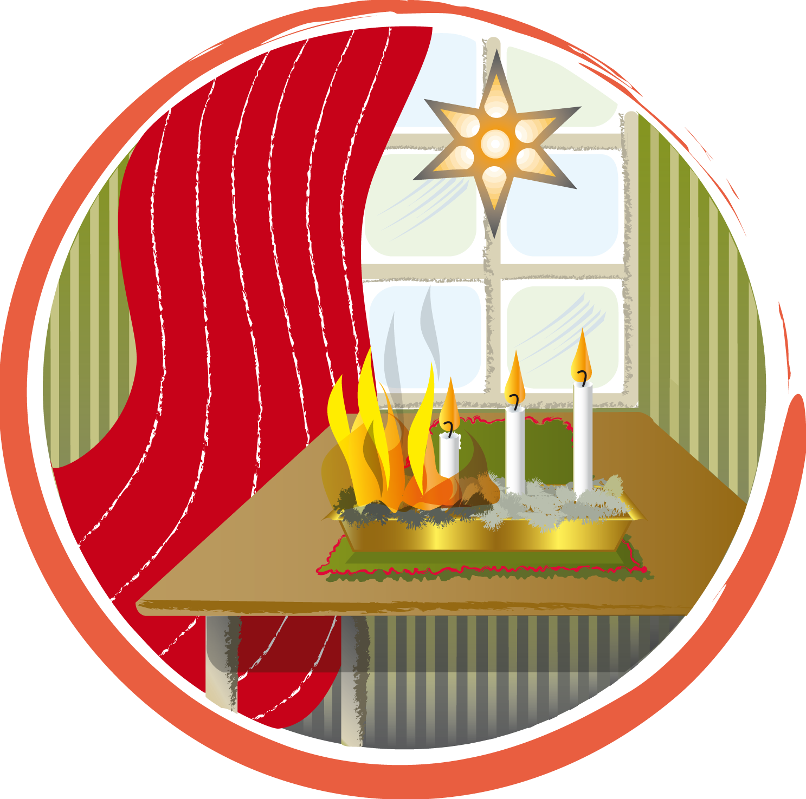
Faror med
eld och rök
Väldigt
varma
lågor
Illa-
luktande
och giftig
rök
Notes:
Eld kan göra att man bränner sig. Hus och saker kan brinna och bli förstörda.
Rök som elden bildar kan skada kroppen. Om man andas in mycket brandrök kan man bli medvetslös och i värsta fall dö.

Slide 5
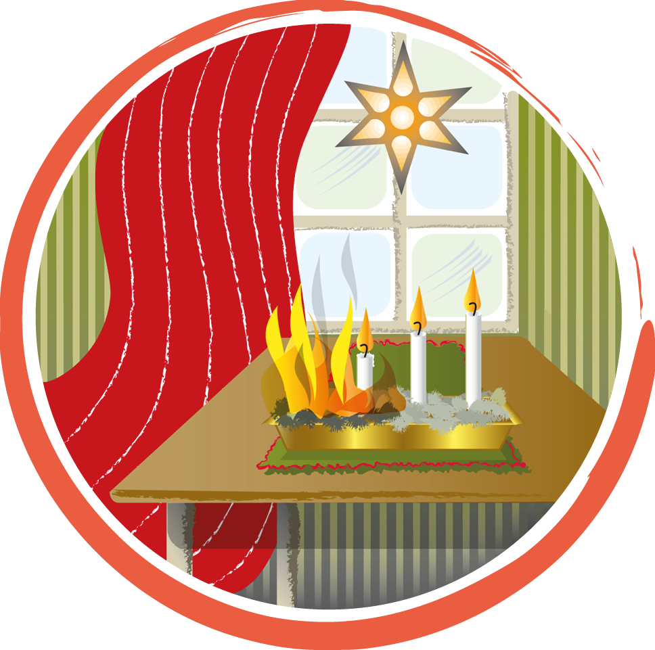
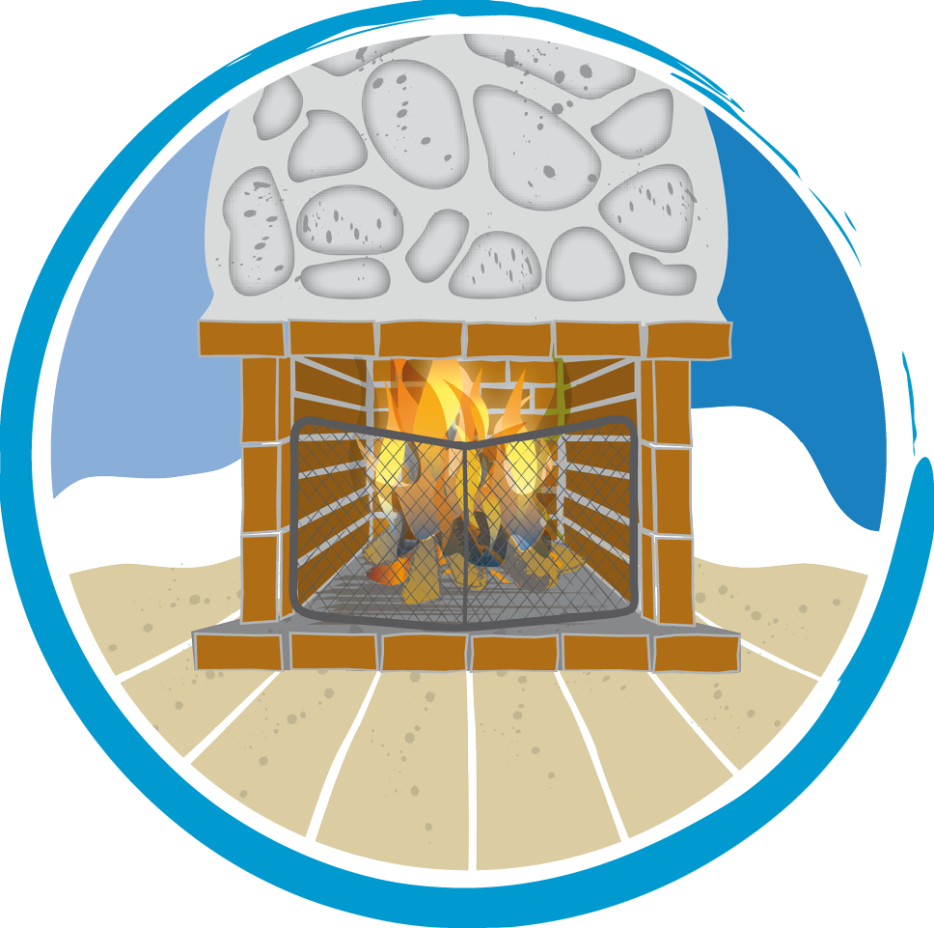
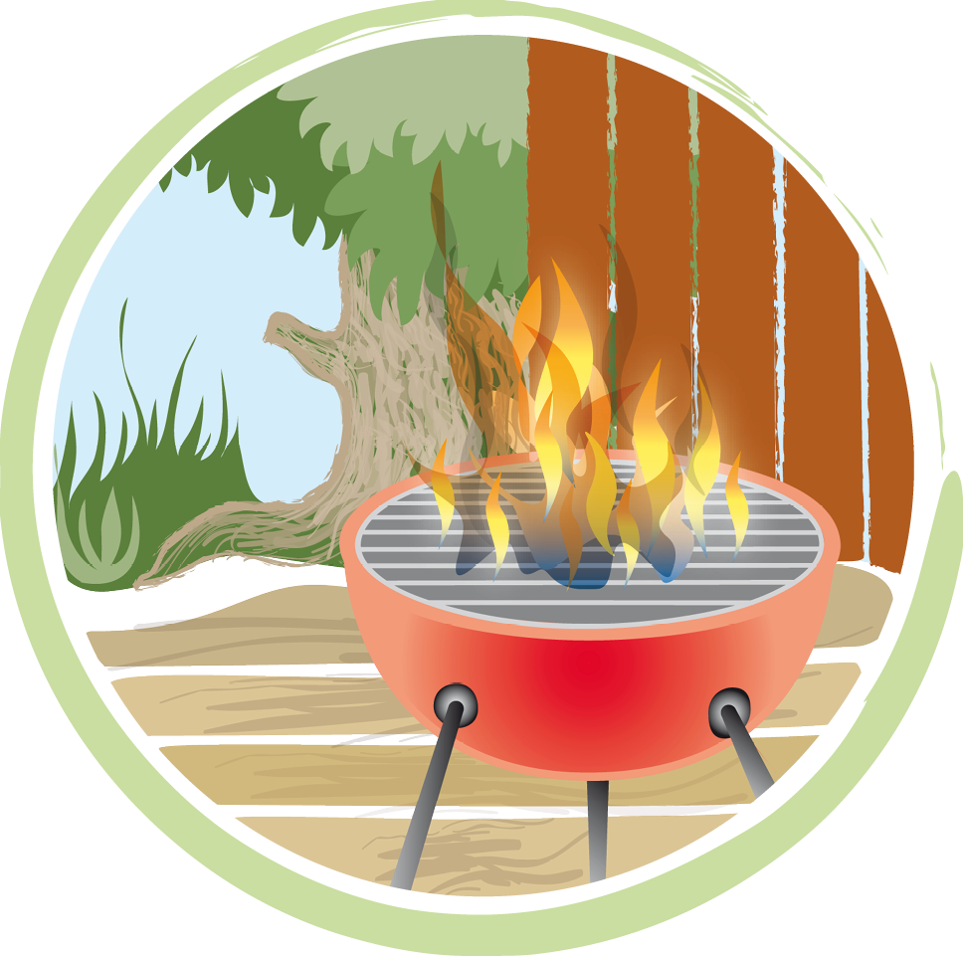
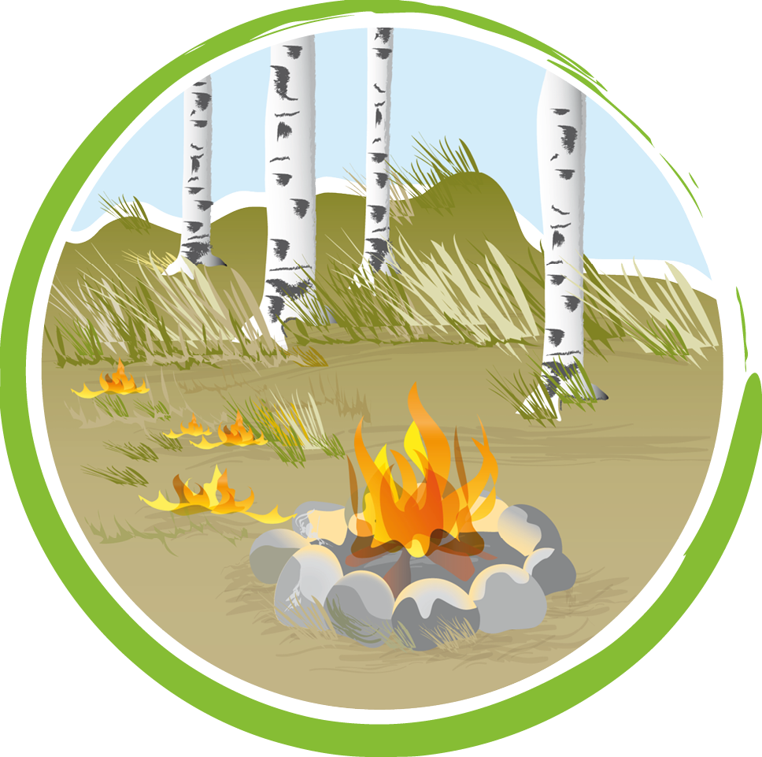
Vad
är vad?
Det är skillnad på eld och brand
Notes:
Brand

Slide 6
Vad
är vad?
Det är skillnad på eld och brand
Notes:
Eld

Slide 7
Vad
är vad?
Det är skillnad på eld och brand
Notes:
Eld

Slide 8
Vad
är vad?
Det är skillnad på eld och brand
Notes:
Brand

Slide 9
Hur startar
en brand?

Slide 10
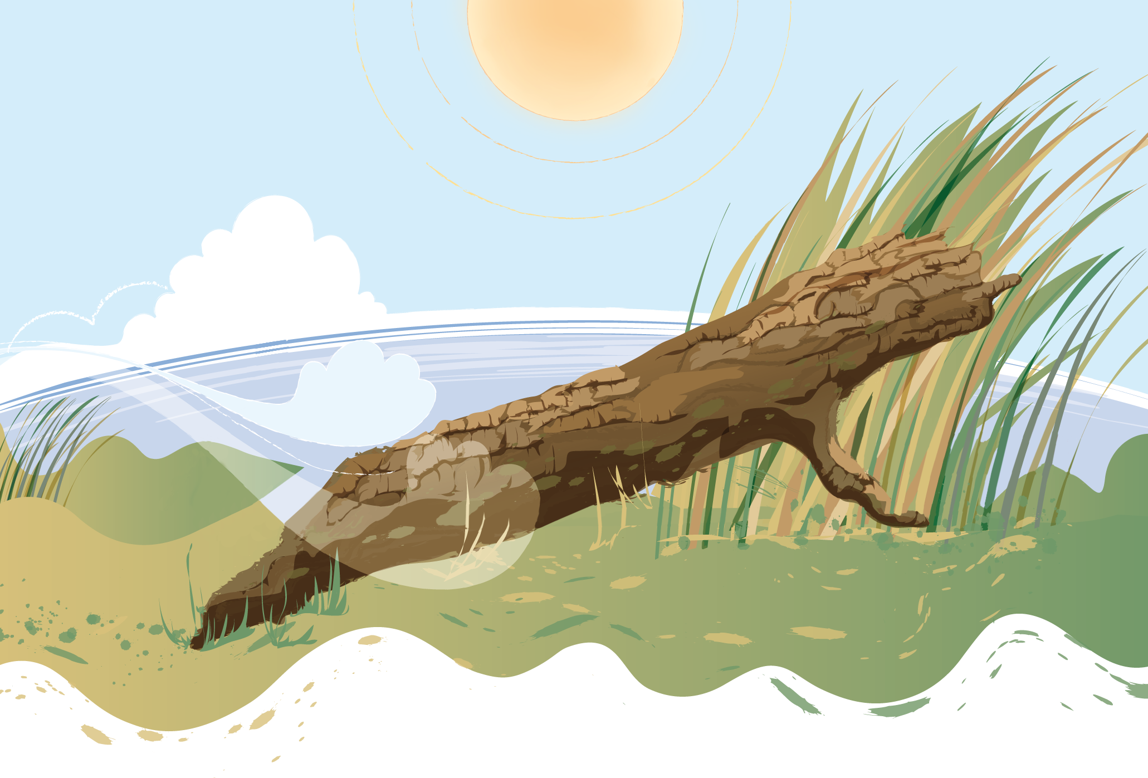

Värme
Syre
Bränsle
Notes:
För att det ska börja brinna behövs bränsle, värme och syre.

Slide 11
Varför börjar det brinna?
Någon kan ha ställt
ljusen för nära något…
…eller inte släcker ordentligt
när man har eldat i naturen.
Notes:
Ganska ofta börjar det att brinna för att någon har slarvat. Man kanske glömmer att stänga av en platta på spisen eller inte släcker ordentligt när man har eldat i naturen.
Det är mysigt att tända ljus när det är mörkt, men levande ljus startar många bränder. Någon kan ha ställt ljusen för nära något, till exempel gardiner eller råkat hänga något ovanför ljusstakarna.
Tänk på att alltid placera levande ljus på ett säkert ställe och släck dem alltid innan du går ut ur rummet.
Ibland kan det börja brinna om en TV går sönder. Det kan också börja brinna i andra elektriska saker, till exempel en tvättmaskin eller ett kylskåp.
En brand kan också starta om det åskar och blixten slår ner.
I början växer elden långsamt, men elden kan sprida sig snabbt och bli mycket stor. Det tar bara några minuter innan ett helt rum brinner.

Slide 12
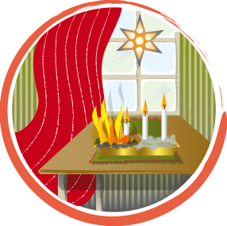
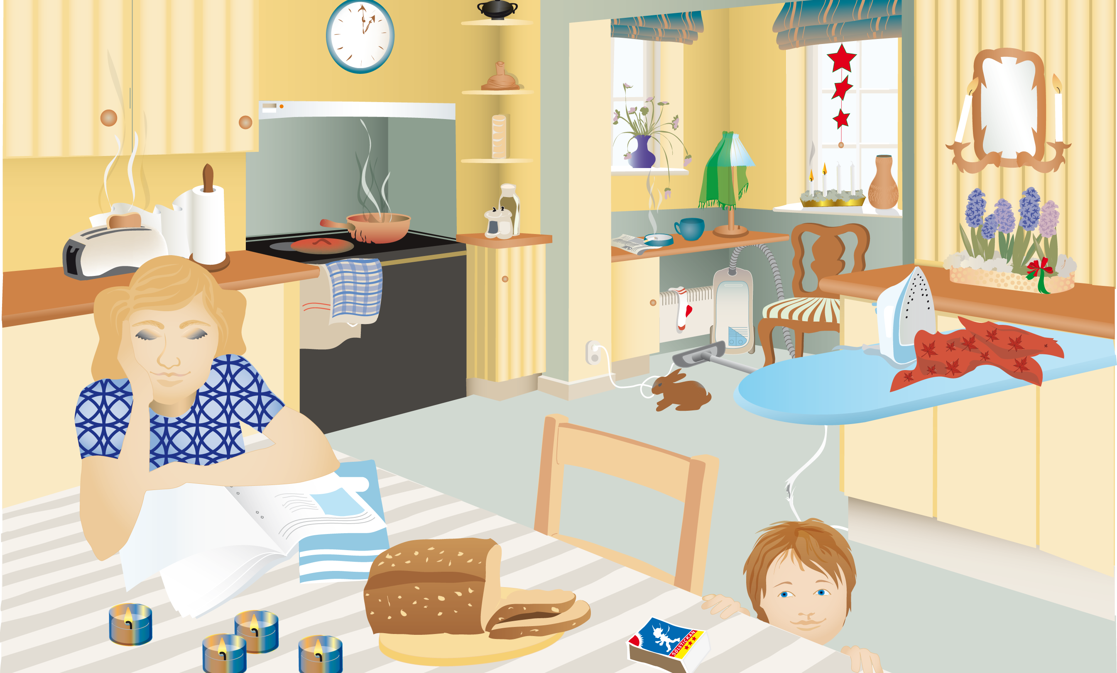
Kan du hitta farorna i det här rummet
där det kan börja brinna?
RÄTTA

Slide 13
Hur upptäcker
du att det
brinner?

Slide 14
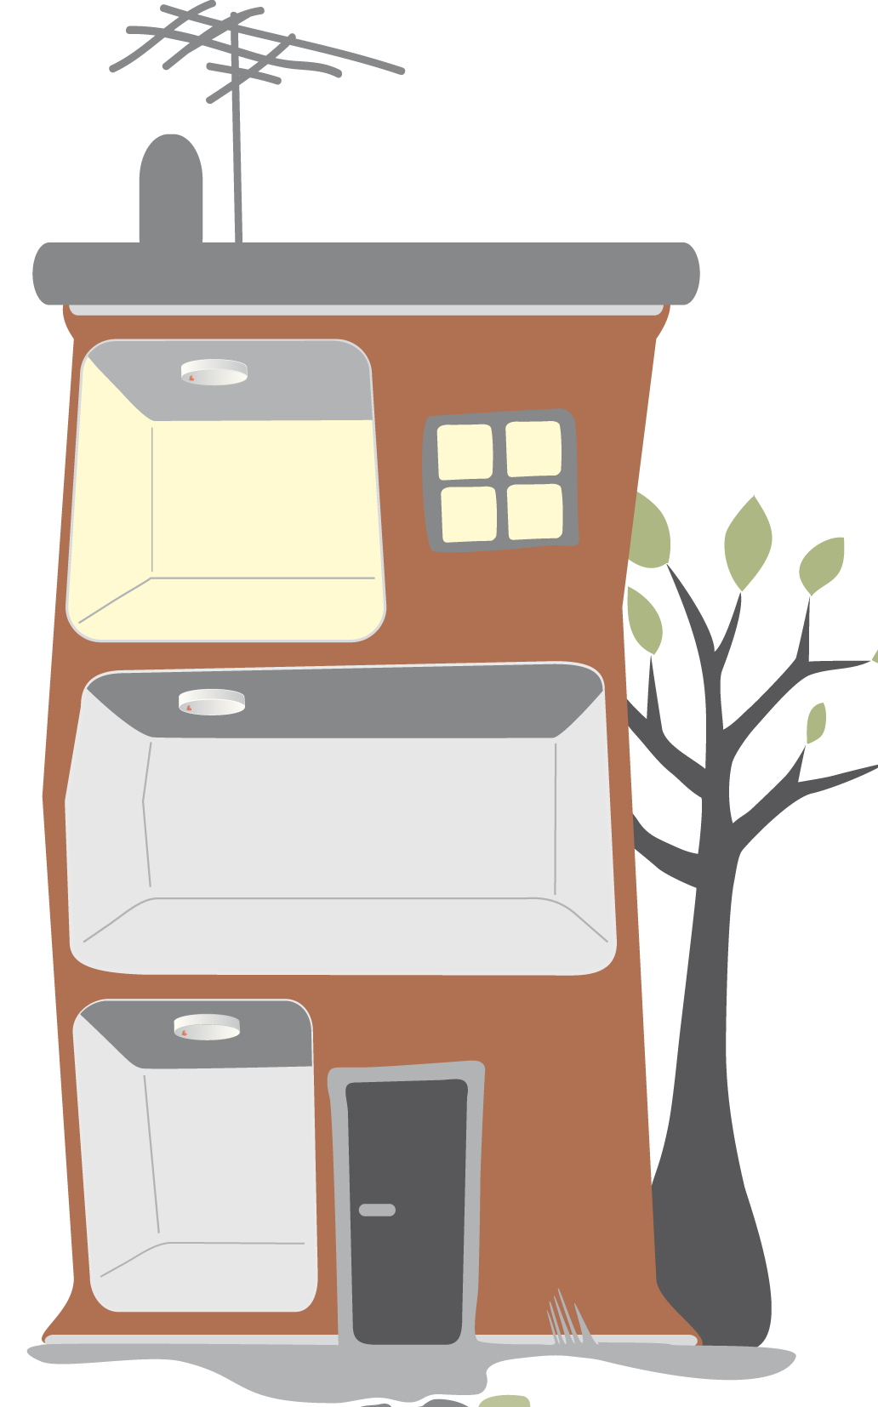
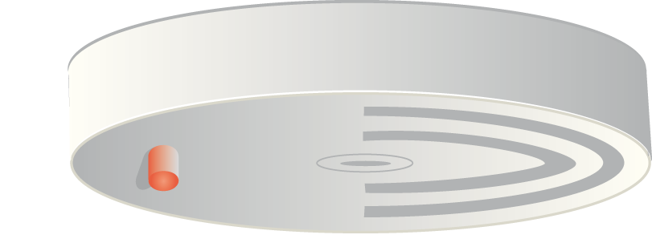

Brandvarnare!
Ska sitta i taket.
Notes:
Ibland märker man inte att det börjar brinna. Man kanske sover eller är i ett annat rum. Därför ska man ha en brandvarnare.
Varje lägenhet eller hus ska ha minst en brandvarnare. Har ditt hus flera våningar ska det finnas en brandvarnare på varje våning.
Brandvarnaren ska sitta i taket. Det är dit röken kommer först när det brinner. Då tjuter den jättehögt så ifall du sover så vaknar du.
Man ska testa brandvarnaren en gång i månaden och när man har varit bortrest en längre tid.
Låt någon vuxen göra det – men du kanske behöver påminna dem ibland. Man provar genom att trycka på en knapp på brandvarnaren. Om den inte tjuter måste den få nya batterier.
I stora affärer, på bio och i skolan finns det ofta utrymningslarm, som varnar om det brinner. De kan låta på olika sätt, till ex­empel som brandvarnaren hemma eller som en ringklocka. Det kan också vara en röst som säger något.

Slide 15


Vilka påstående är sanna
och vilka är falska?
1
Rök från en brand är iskall
F
2
Man kan dö av brandrök
S
3
Det kan börja brinna i elektriska saker om de blir för varma
S
4
Husdjur kan aldrig starta en brand
F
5
Släck alltid levande ljus när du lämnar rummet
S
6
Brandvarnaren ska sitta på väggen eller ligga på hyllan
F
7
Brandvarnaren släcker branden
F
8
Det är bra att ha flera brandvarnare i ett hus
med flera våningar
S
RÄTTA

Slide 16
Vad ska du
göra om det
brinner?

Slide 17
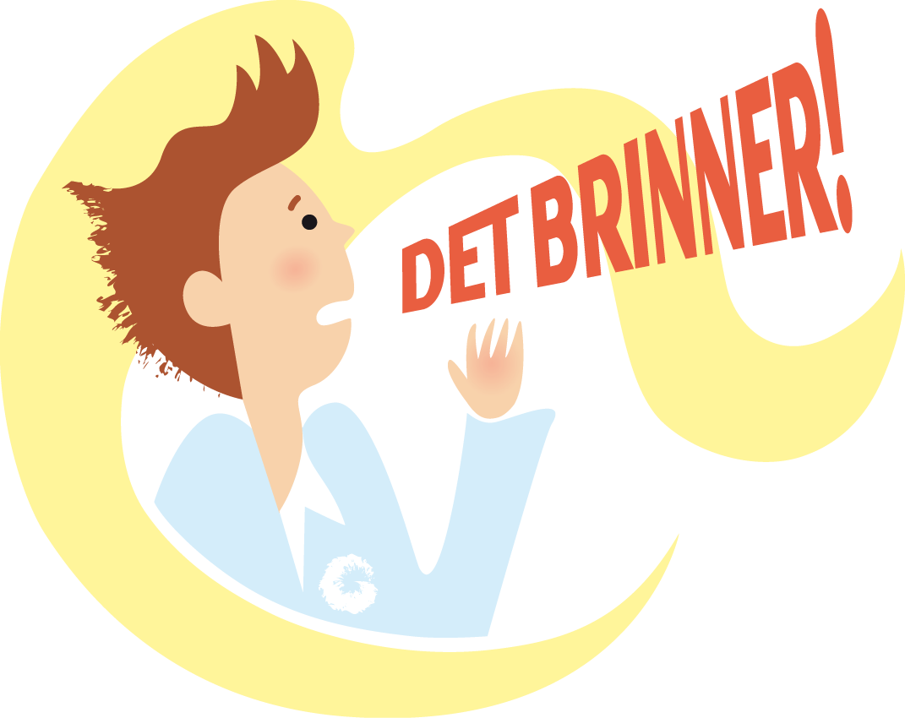
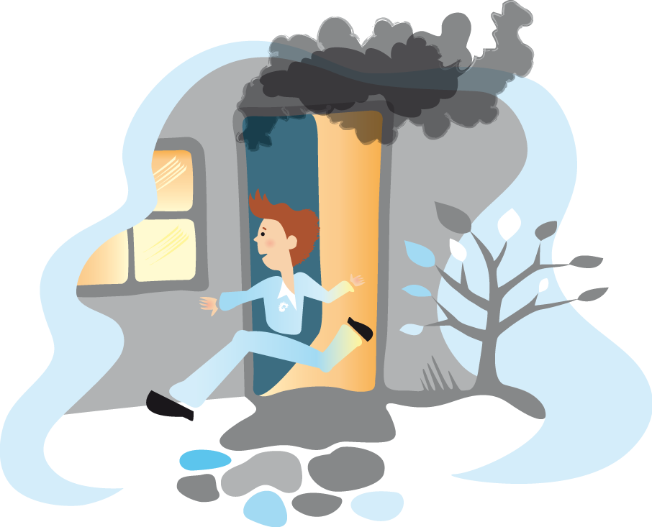

Skynda dig ut!
Försök stänga dörren till rummet där det brinner.
!
Försök inte
släcka själv.
!
Du ska aldrig gömma dig.
Notes:
Skynda dig ut
Om det börjar brinna måste du skynda dig ut. Försök inte släcka själv. Det måste någon vuxen göra.
Du ska aldrig gömma dig när det brinner.
Försök att stänga dörren till rummet där det brinner. Då sprids inte branden lika snabbt.

Slide 18
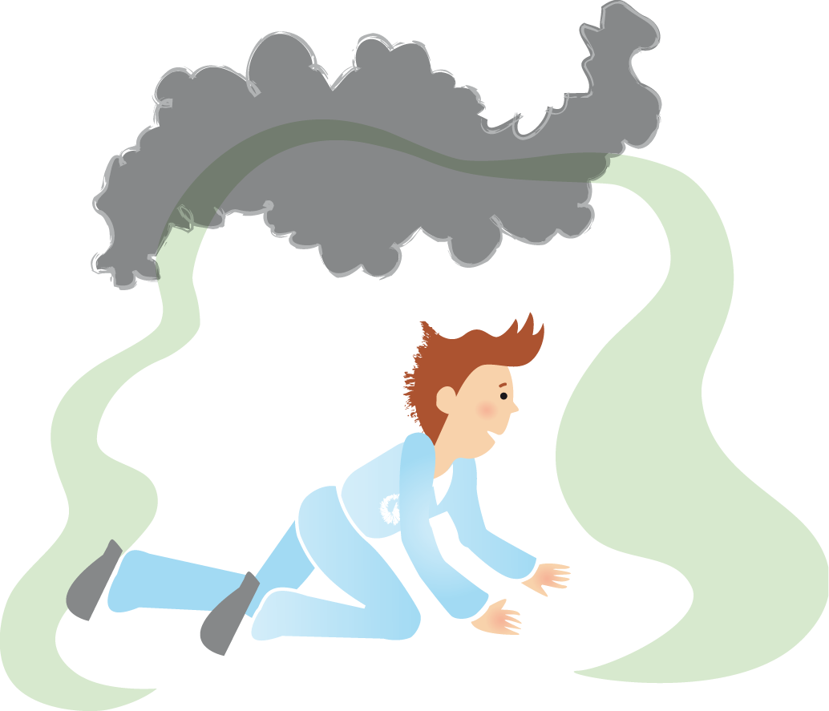
Ropa ”Det brinner!”
så högt du kan.
!
Vänta inte på att någon annan ska ropa.
Notes:
Ropa att det brinner
Ropa så högt du kan att det brinner så att alla andra också kan ta sig ut snabbt.

Slide 19
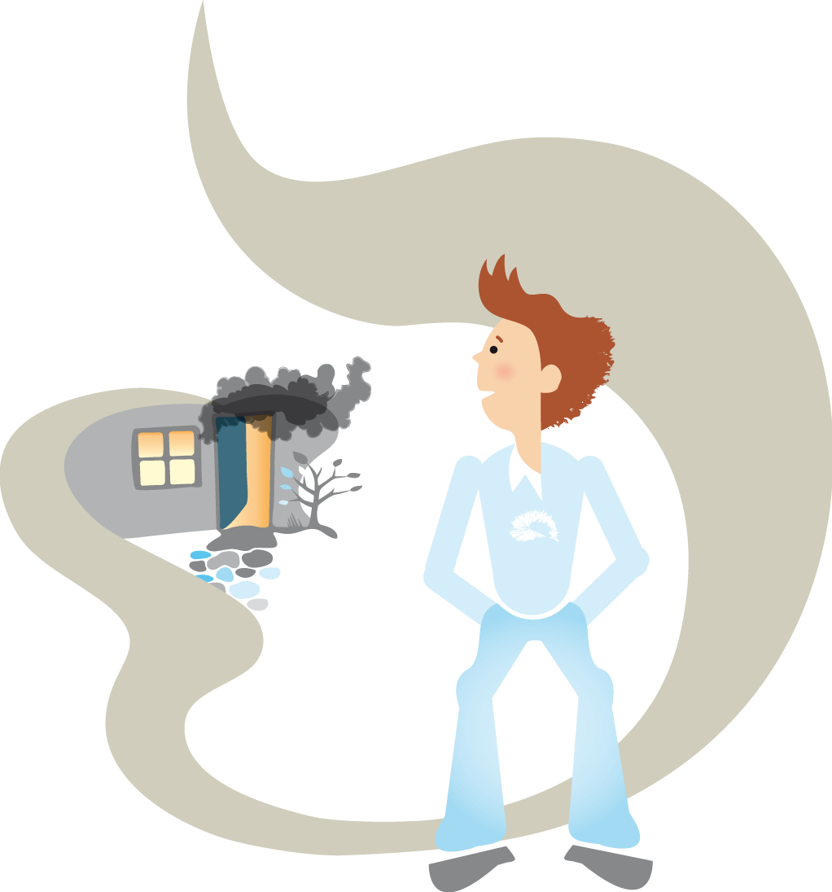
Röken stiger upp mot
taket. Därför ska du
krypa ut under röken.
Helst ska du försöka
ta dig ut där det inte
är rökigt.
!
Gå inte upprätt ut.
Notes:
Kryp ut under röken
När det brinner stiger röken upp mot taket. Nere vid golvet finns det frisk luft. Där ser man bra också. Därför ska du krypa ut under röken. Helst ska du försöka ta dig ut där det inte är rökigt.

Slide 20
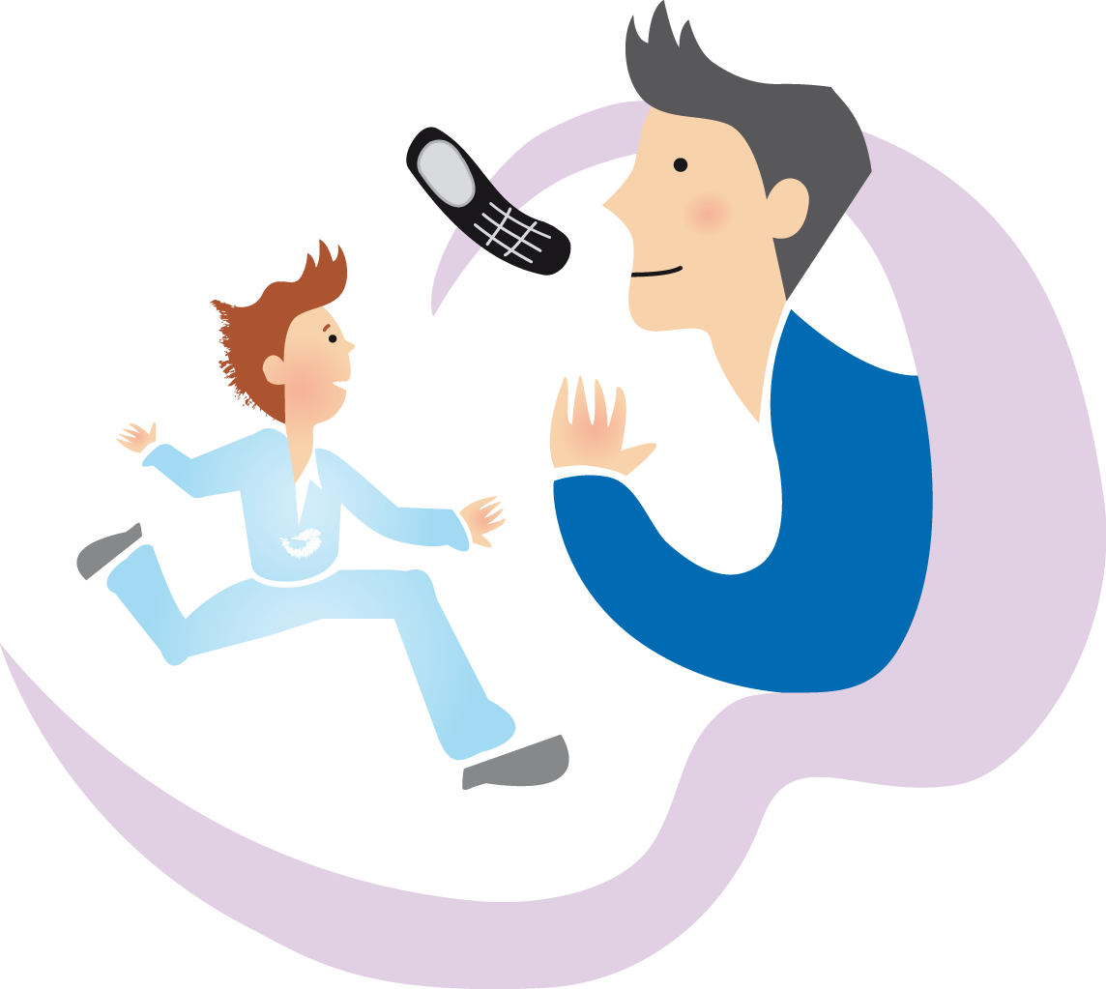
Stanna ute.
!
Försök aldrig gå
tillbaka in i ett rum
eller hus som brinner.
Notes:
Stanna ute
Försök aldrig gå tillbaka in i ett rum eller ett hus som brinner. Inte ens för att rädda andra människor, husdjur eller dina leksaker. Branden och röken blir snabbt värre och då kanske du inte kan ta dig ut igen.

Slide 21
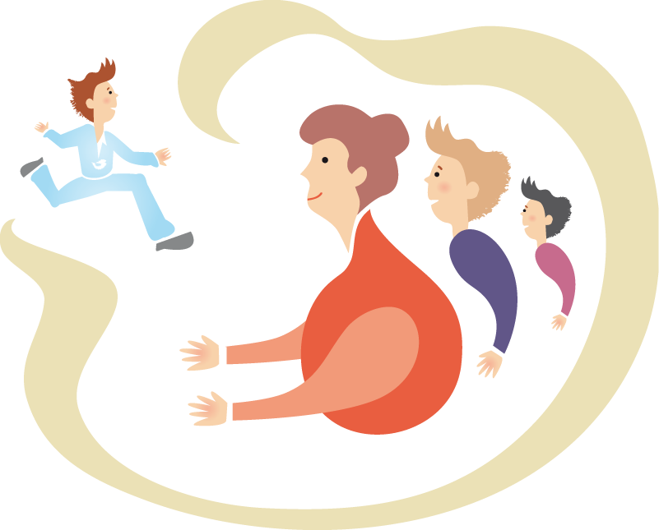
Ring 112! Berätta vad
som har hänt och var
det brinner.
Det är viktigt att du
skaffar hjälp även
om det är du som
startat branden!
Notes:
Skaffa hjälp
Ring 112! Berätta vad som hänt och var det brinner, så skickas brandmännen till platsen.
Skaffa hjälp fort! Annars kan branden utvecklas och bli farlig.
Det är viktigt att du skaffar hjälp även om det är du som har startat branden!

Slide 22
Gå till den speciella
återsamlingsplatsen som ni har bestämt
i förväg. Då ser du
om alla är ute.
Notes:
Gå till återsamlingsplatsen
När du kommit ut ur huset ska du gå till återsamlingsplatsen.
Det är en speciell plats som ni har bestämt i förväg att alla ska gå till om något händer. Då ser ni om alla är ute.

Slide 23
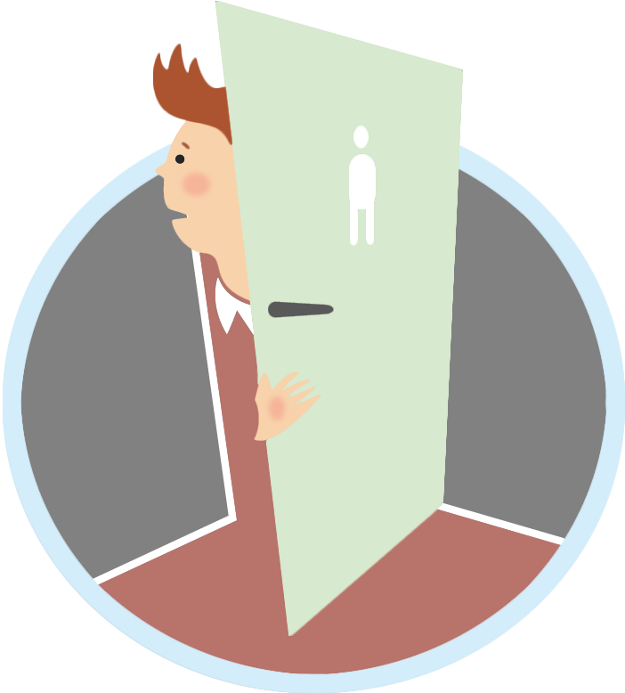
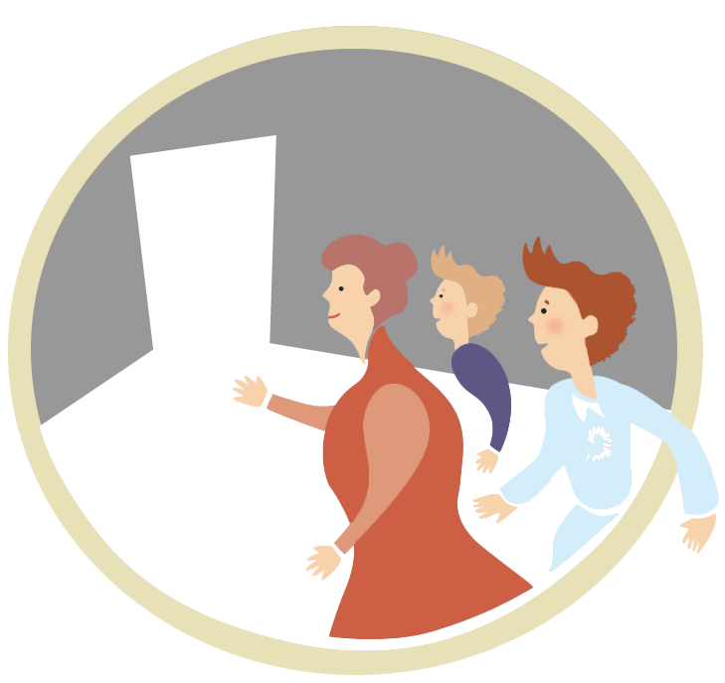
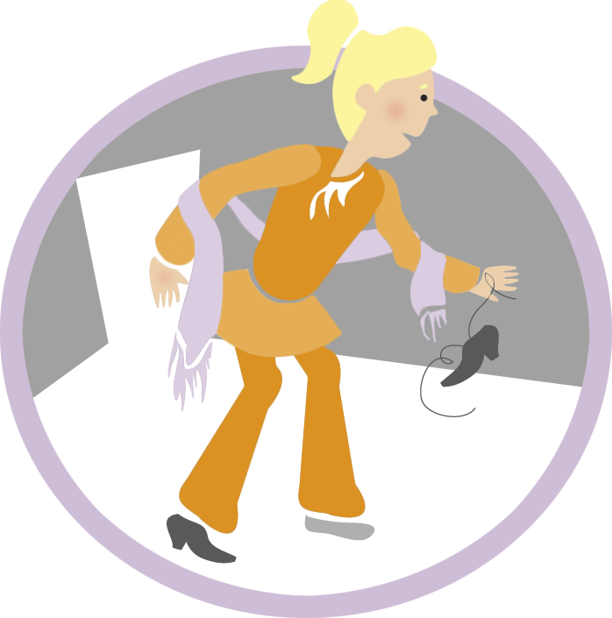
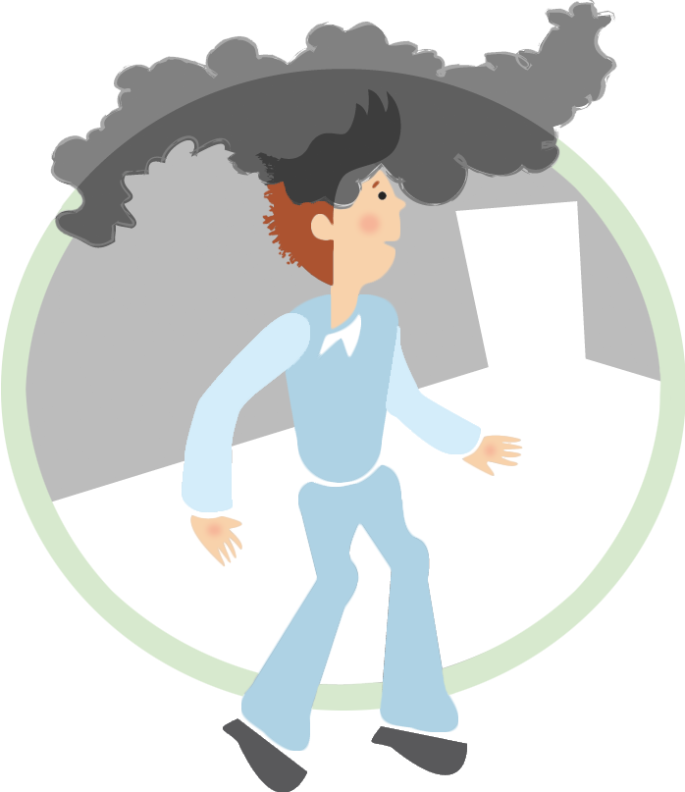
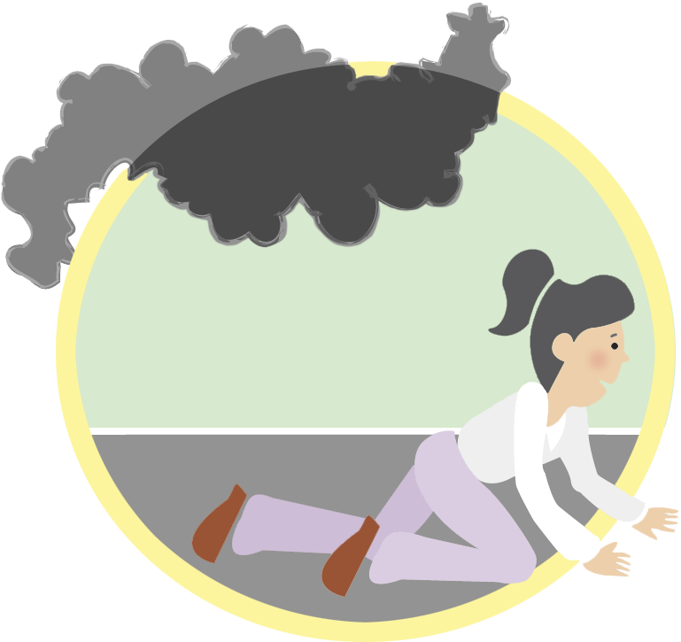
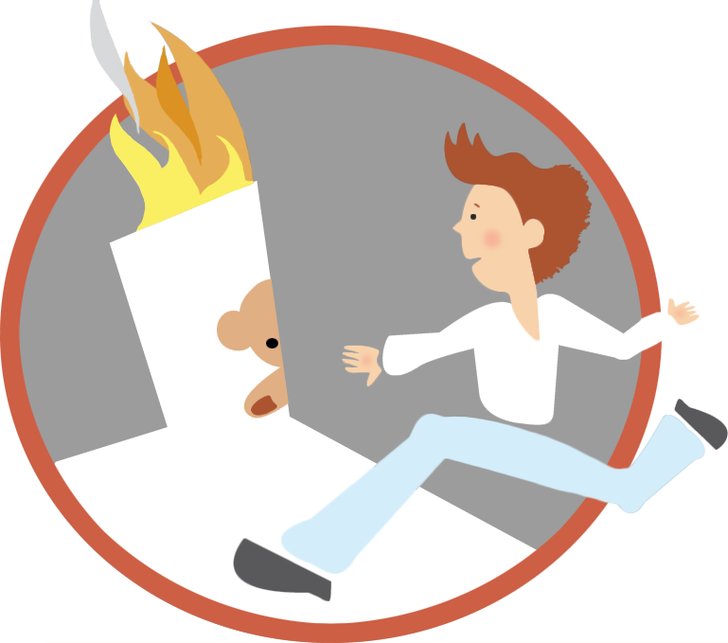
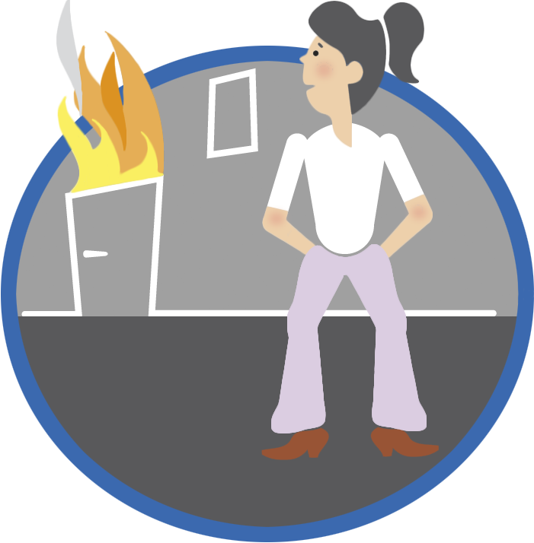
Gör personerna i bilderna
rätt eller fel?
Rätt
eller fel?
Jag gömmer
mig på
toaletten!
Notes:
Fel

Slide 24
Rätt
eller fel?
Vi skyndar
oss ut!
Notes:
Rätt

Slide 25
Rätt
eller fel?
Jag måste sätta
på mig skorna
innan jag
springer ut!
Notes:
Fel

Slide 26
Rätt
eller fel?
Jag går upprätt igenom röken!
Notes:
Fel

Slide 27
Rätt
eller fel?
Jag kryper ut under röken!
Notes:
Rätt

Slide 28
Rätt
eller fel?
Jag ska bara rädda min
nalle först!
Notes:
Fel

Slide 29
Rätt
eller fel?
Jag stannar
ute!
Notes:
Rätt

Slide 30
Olika
utrymningsvägar

Slide 31
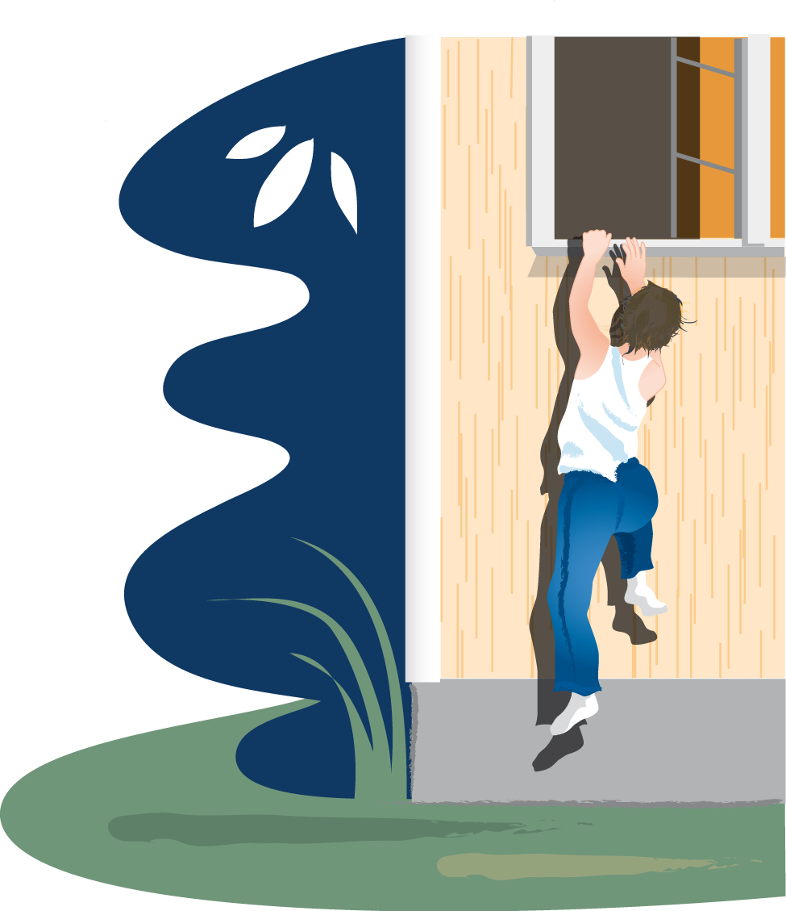
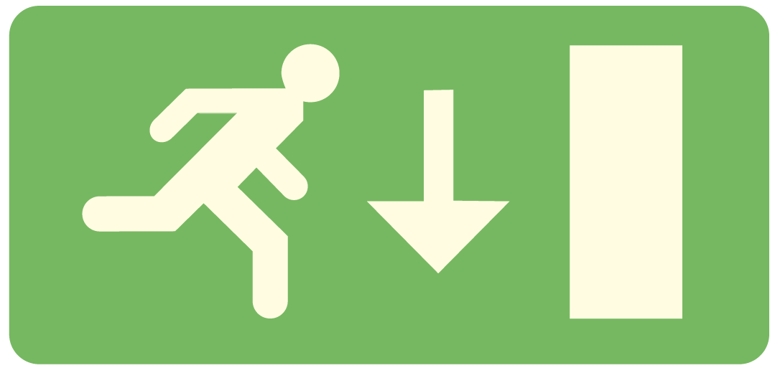
Det är viktigt att ta sig ut
snabbt när det brinner!
Nödutgång
Pilarna visar åt vilket
håll du ska gå.
Titta alltid efter de
gröna skyltarna när
du är på ett nytt ställe.
Notes:
Du kan i de flesta fall ta dig ut på samma sätt som vanligt, men ibland måste du hitta en annan väg ut.
På många ställen som till exempel skolan, i affären och på bio, finns det nödutgångar som kan användas vid en brand.
För att det ska vara lätt att upptäcka utrymningsvägarna är det markerade med skyltar.
Skyltarna är gröna med vita pilar. Pilarna visar åt vilket håll du ska gå.
Titta alltid efter de gröna skyltarna när du är på ett nytt ställe. Då vet du var utrymningsvägarna finns om det börjar brinna.

Slide 32
Ring 112
om det hänt
en olycka

Slide 33

Då svarar någon på SOS Alarm
Var har
olyckan hänt?
Vad är det
som har hänt?
Vilket telefon-
nummer ringer
du ifrån?
!
112 är ett nödnummer!
Du får bara ringa dit om
du verkligen behöver hjälp.
Notes:
Ring 112 om det hänt en olycka
Då svarar någon på SOS Alarm. På SOS-centralen tar de emot alla larm och skickar räddningstjänsten, polisen eller ambulansen när det behövs.
Du kan ringa 112 från en mobiltelefon även om kontantkortet tagit slut.
112 är ett nödnummer! Du får bara ringa dit om du verkligen behöver hjälp!

Slide 34
Brandmännen
är alltid redo

Slide 35
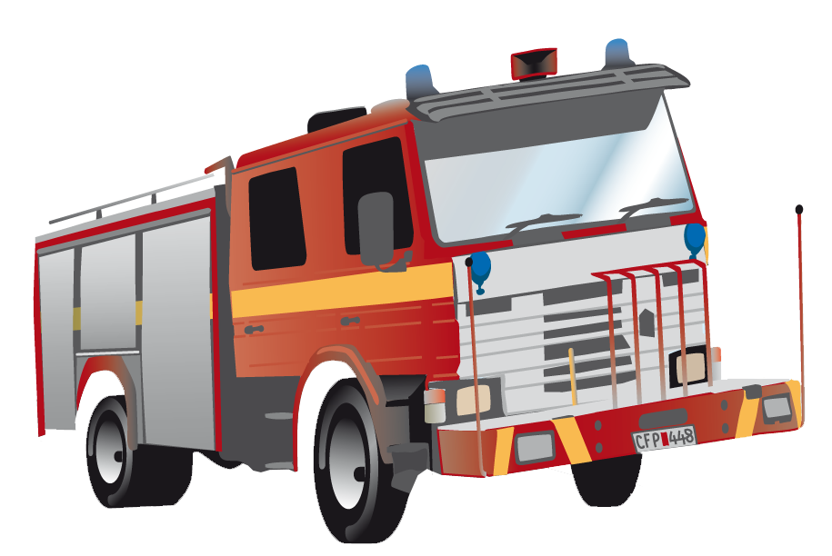
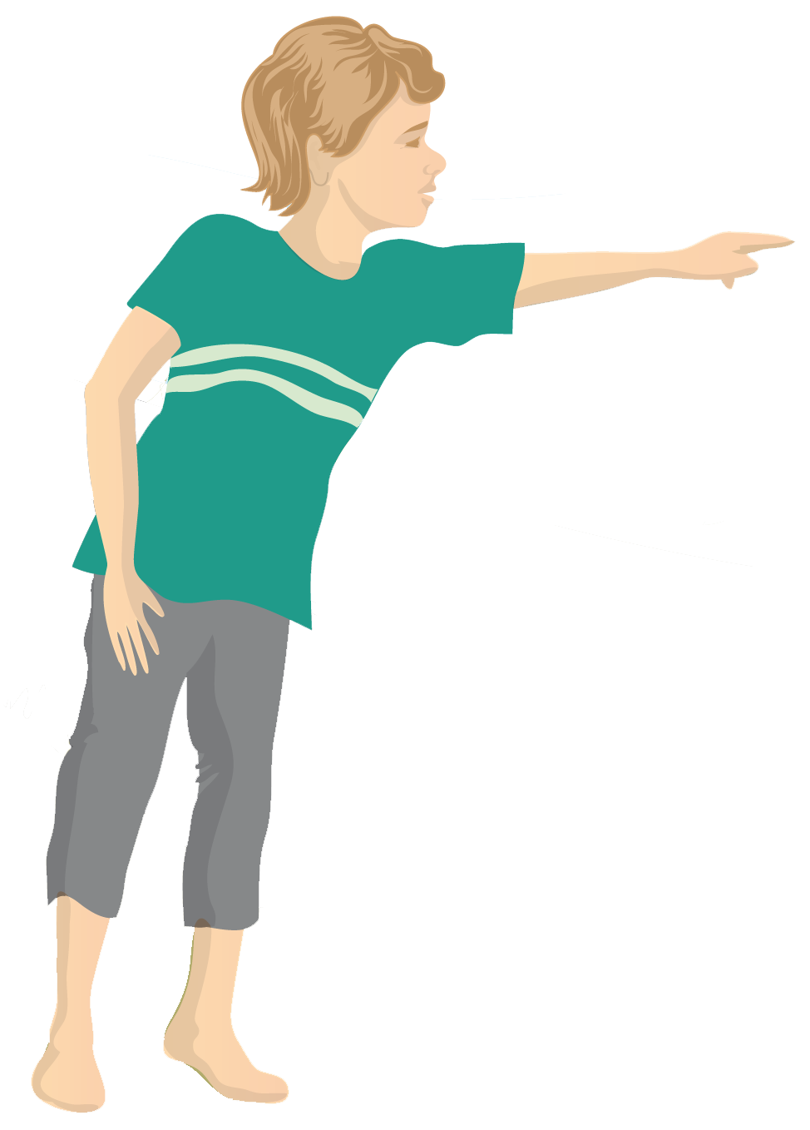
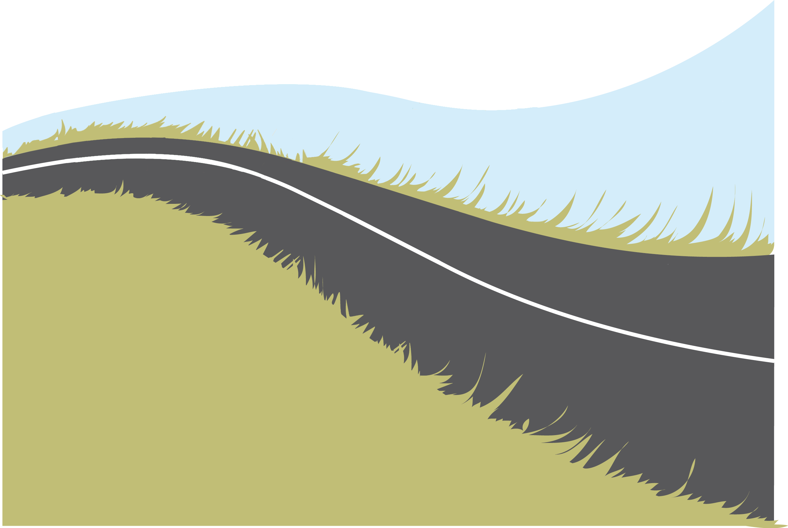
Det finns alltid brandmän som arbetar,
både dag och natt
Möt brandbilen så den hittar rätt plats eller
hus lättare.
Notes:
De släcker inte bara bränder, de hjälper också till vid trafikolyckor eller om det har läckt ut farliga vätskor eller gaser. Ibland är de också ute på förskolor och skolor och lär barn och ungdomar om eld och brand.
När någon behöver ha hjälp av räddningstjänsten, och ringer 112 till SOS Alarm, går det larm till brandstationen. Larmet hörs i högtalare över hela brandstationen.
Brandmännen sätter snabbt på sig sina branddräkter och skyndar sig till brandbilarna. Om det är väldigt bråttom sätter de på sirenerna och de blinkande blåljusen på brandbilen. Då måste alla andra i trafiken flytta sig så att brandbilen kommer fram snabbt.
Det är bra om någon möter brandbilen så att brandmännen hittar till rätt plats eller hus. Då kommer de snabbare fram till platsen där olyckan hänt.

Slide 36
Brännskada

Slide 37







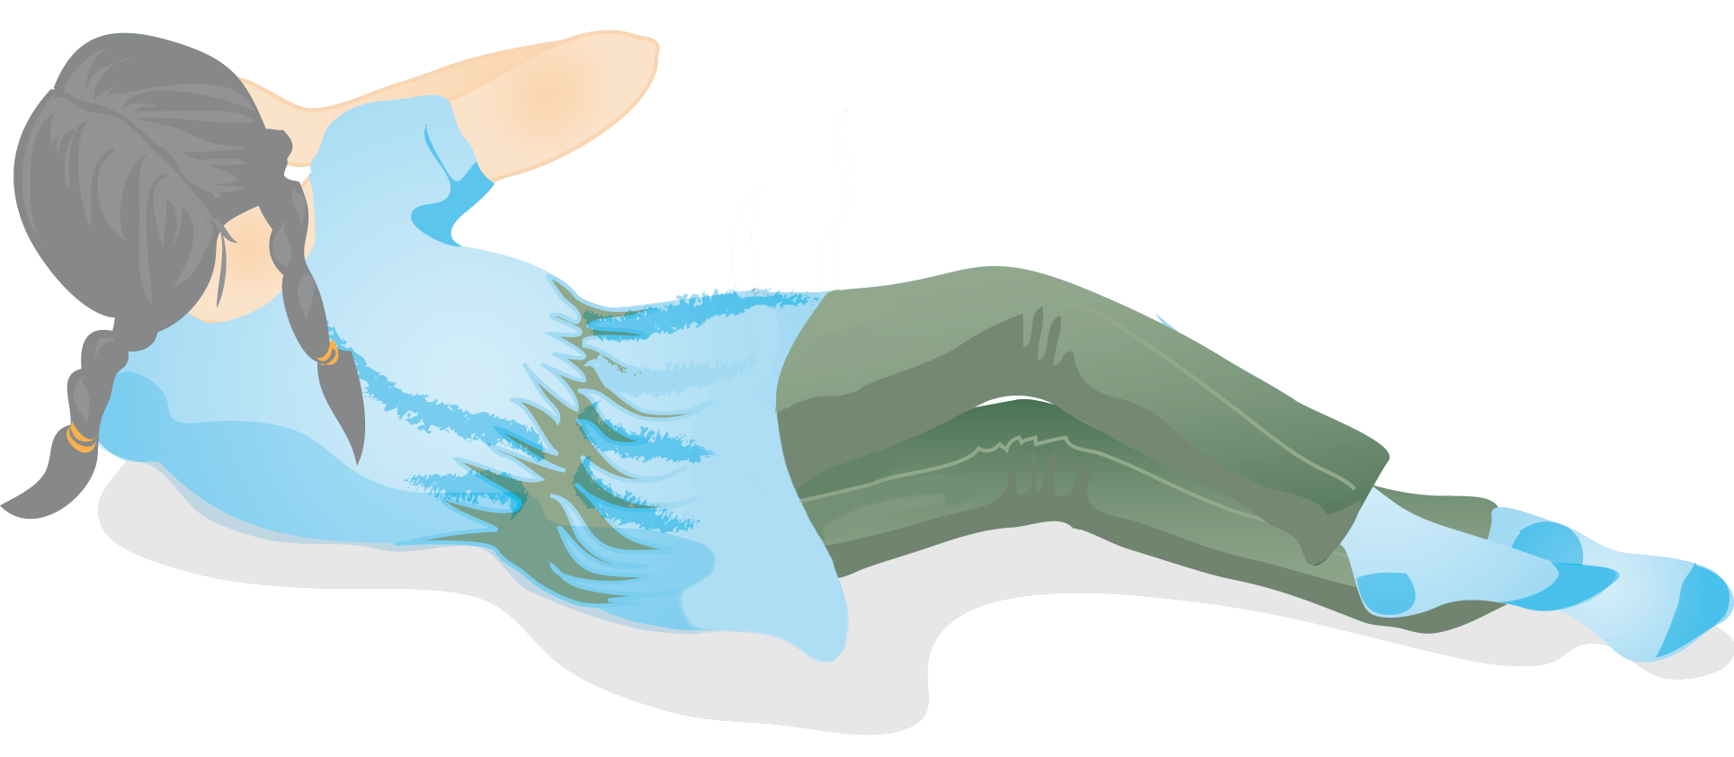

Skölj med svalt vatten
i minst 10 minuter.
Håll händer för ansiktet
och rulla runt så att lågorna
kvävs mot marken.
Notes:
Ibland händer det att man bränner sig för att man råkat komma åt något som är varmt. Det kan till exempel vara en varm spisplatta, ett ljus eller att man fått varm dryck på sig. Det kan göra väldigt ont.
Om du har bränt dig har du fått en brännskada. Då ska du skölja länge med svalt vatten, i minst 10 minuter. Då gör det inte lika ont och så hjälper du kroppen att läka skadan bättre.
Om det brinner i dina kläder ska du stanna och slänga dig ner på marken. Håll händerna för ansiktet så att du skyddar det. Rulla runt så att lågorna kvävs mot marken. Det brinner mer om du springer omkring.

Slide 38
Lek kan lätt
bli allvar

Slide 39
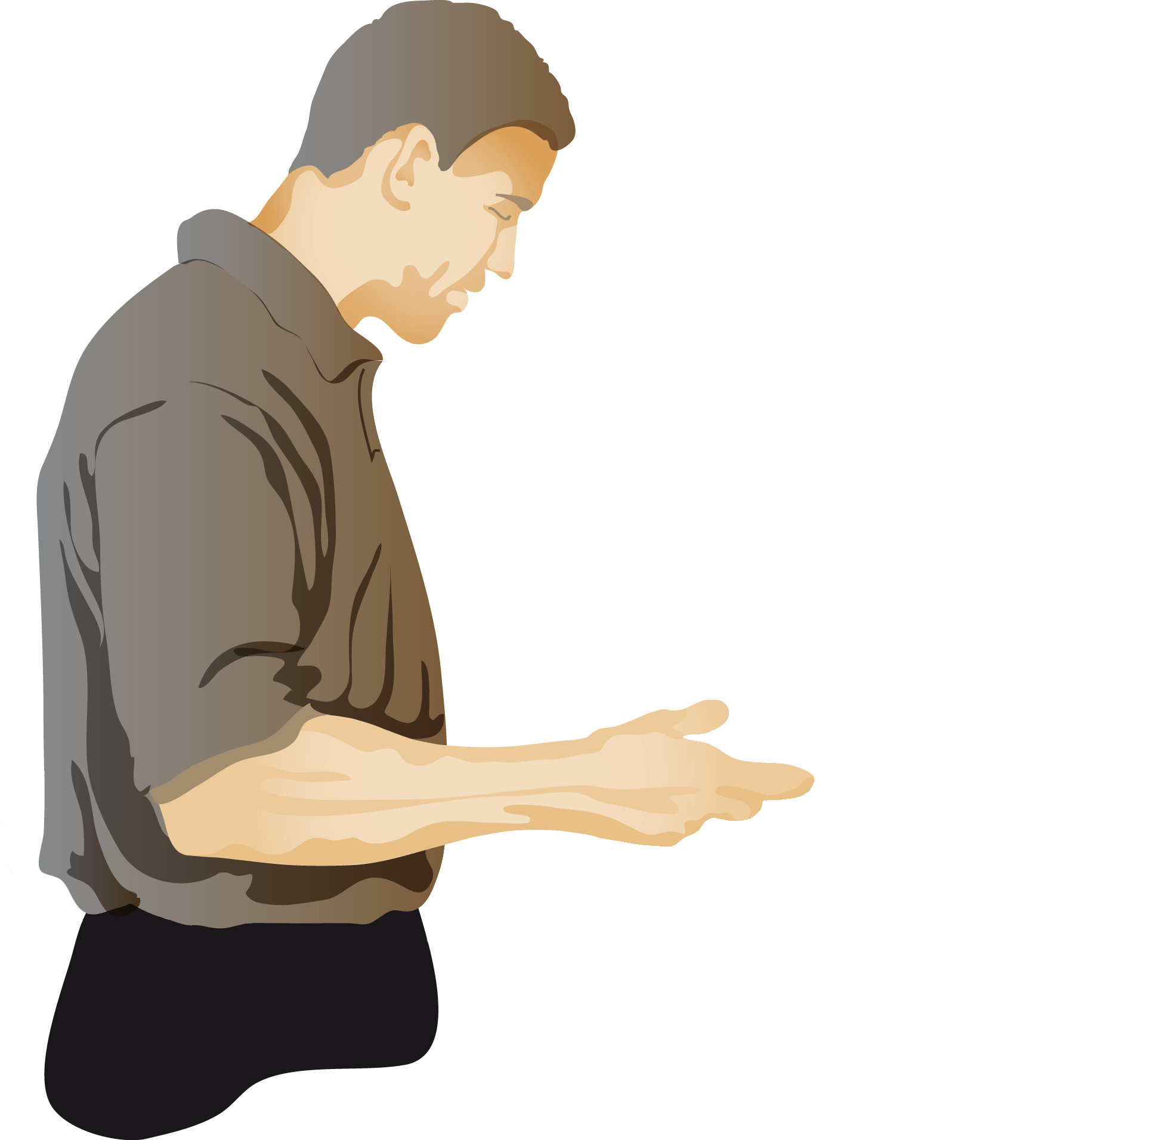
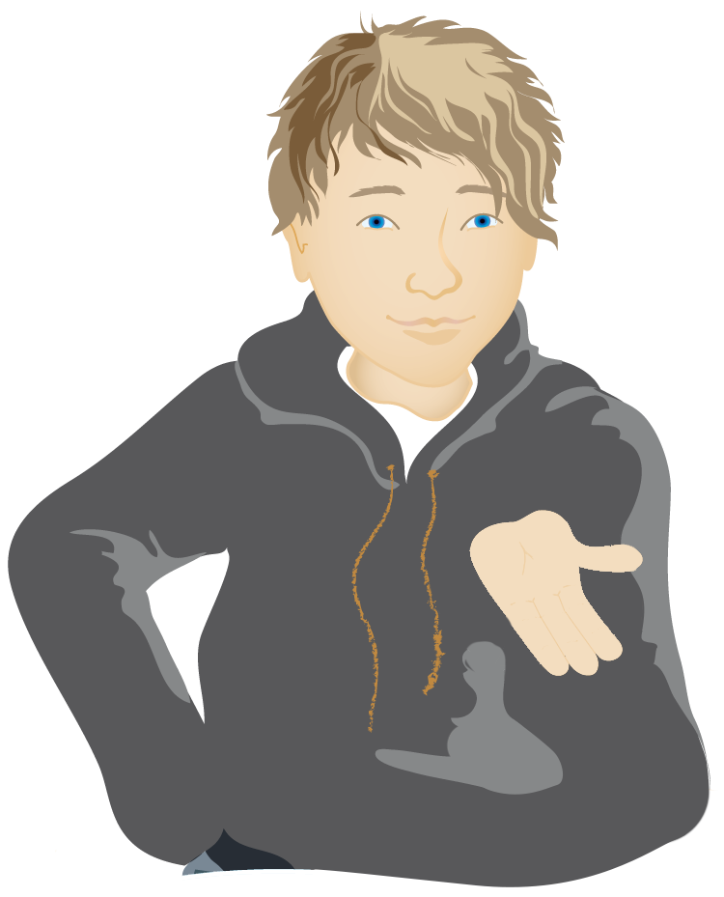

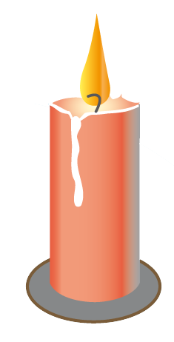

Tänd bara tändstickor om du har någon
vuxen med som kan hjälpa dig
!
Om du hittar tändstickor
ska du lämna dem till
någon vuxen.
Notes:
Vi använder ofta tändstickor eller cigarettändare, till exempel när vi tänder ljus. Det kan verka spännande att tända med tändstickor, men det kan vara farligt också. Prova bara att tända med tändstickor om du har någon vuxen med som kan hjälpa dig.
Om du hittar tändstickor ska du lämna dem till någon vuxen.

Slide 40
Här är olika händelser där barn
har eldat på egen hand
Lina, 8 år
Sandra, 9 år
Alexander, 10 år
Notes:
Lina, 8 år
En gång var jag och min storebror ensamma på kvällen, för mamma och pappa var på middag. Vi ville ha lite mysigt, så vi dukade med det fina porslinet och satte fram fina glas. Vi tände ljus också. Precis när vi hade ätit klart började vårt favoritprogram på tv, så vi rusade ut till vardagsrummet och slog på tv:n. Efter en stund kom jag på att vi inte hade släckt ljusen. Tänk om jag inte hade kommit på det! Då hade hela huset kunna brinna ner. Vi får egentligen inte tända ljus när vi är själva.
Sandra, 9 år
Jag har en koja i skogen. En dag var jag där med min bästis och vi bestämde att göra upp en eld för att grilla korv. Min bästis hade en ask med tändstickor med sig, så vi tände på några grenar och pinnar. Det fräste rätt mycket och rykte, och det tog lång tid innan det blev någon eld. Efter en stund började det brinna i gräset runt omkring också. Vi stampade på lågorna, men de bara spred sig. Jag blev jätterädd och sprang in i kojan. Min kompis sade att vi måste hämta hjälp, men jag vågade inte. Det var tur att hon var modigare, för hon sprang hem och berättade för sin mamma, som ringde 112 och sen kom det en brandbil och släckte branden.
Alexander, 10 år
På lunchrasten en dag skulle jag bränna in mitt namn i en träbit. Jag ville prova om det gick. I början gick det bra och jag kunde skriva ett snyggt A. Men sen blev det för varmt, för det började ryka och till slut såg jag en liten låga. Jag släppte inte förstoringsglaset utan fortsatte, för jag ville se vad som skulle hända. Till slut började träbiten brinna på riktigt. Det var otäckt, för jag visste inte hur jag skulle göra och det låg en massa torra löv runt omkring. Några i min klass var också med, men de tyckte att det var häftigt. Jag ropade ”Det brinner” och sprang in till lärarrummet. Någon av de vuxna ringde 112 och min fröken följde med mig ut på skolgården. Branden hade spridit sig till det torra gräset vid fotbollsplanen. Som tur var kunde lärarna släcka branden innan den spridit sig till skogen. När brandmännen kom behövde de bara kolla att det var ordentligt släckt.

Slide 41
Låt elden vara något mysigt
som sprider värme och ljus
och inte något farligt som
brinner och förstör.
!
Tänk på att det alltid
ska vara en vuxen med
när något ska eldas!

